Slide 1
IL MERCURIO
CLASSE
I^ sez. A Elettronica
DATA DI ESECUZIONE
Lunedì, 07 MARZO 2016
NOME E COGNOME
Carmelo Zingale

Slide 2
Osservare le proprietà del mercurio
OBIETTIVO DELL’ESPERIENZA

Slide 3
Il mercurio è un elemento chimico con simbolo Hg; il suo numero atomico è 80.
È un metallo di transizione, classificato tra i metalli pesanti.
È il solo metallo liquido a temperatura ambiente.
I greci lo chiamavano “hydrargyrus” ovvero «argento vivo», e successivamente mercurio perchè gli stessi greci lo avevano dedicato al pianeta omonimo.
INTRODUZIONE TEORICA

Slide 4
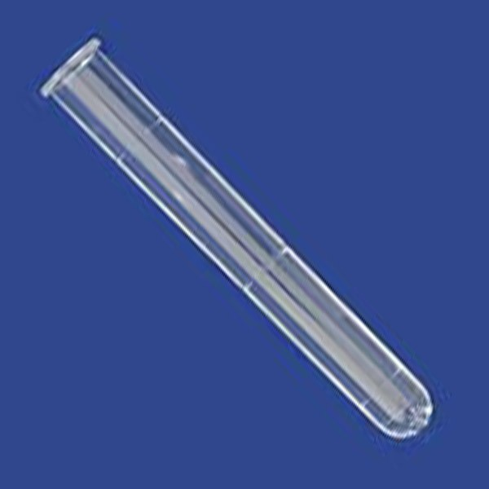
MATERIALE UTILIZZATO
Provetta

Slide 5
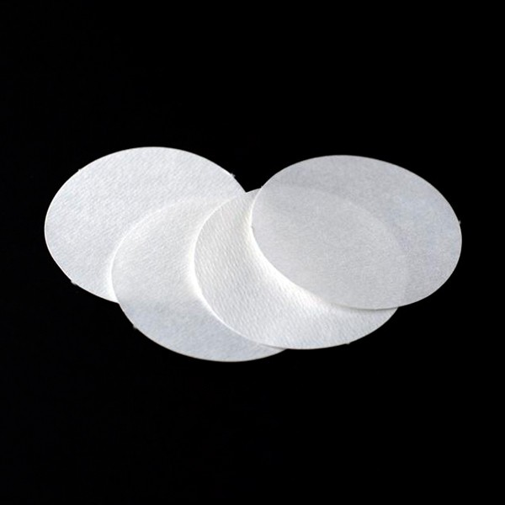
MATERIALE UTILIZZATO
Carta da filtro

Slide 6
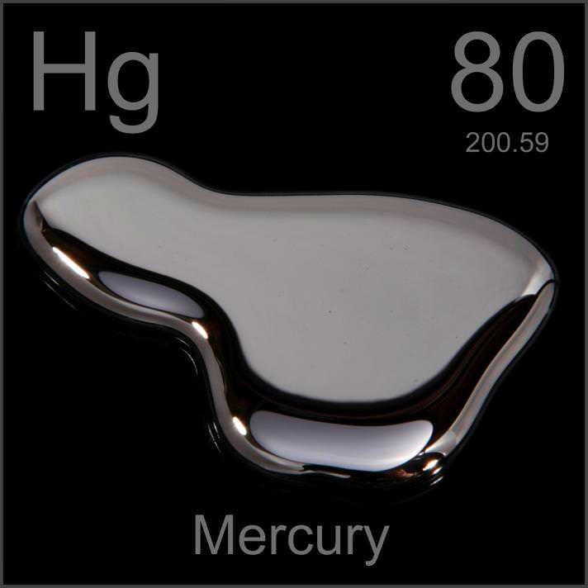
SOSTANZE UTILIZZATE
Mercurio

Slide 7
SVOLGIMENTO DELL’ESPERIMENTO
IL MERCURIO
Abbiamo preso il mercurio (Hg) mettendolo in una provetta e ne abbiamo visto la grande fluidità, inoltre non si attacca alle pareti della provetta (non bagna le pareti), e per la sua alta tensione superficiale notiamo la convessità della sua superficie.
Notiamo che mettendo una goccia di mercurio nella carta da filtro non la bagna, ma se si schiaccia si formano palline più piccole che poi si aggregano di nuovo.

Slide 8
CONCLUSIONI
Sorprendente la sua massa, non ci aspettavamo certo che soli 100 cm³ avessero una massa di 1359 g!

Slide 9
BIBLIOGRAFIA
Esploriamo la chimica verde PLUS, G. Valitutti, A. Tifi, A. Gentile, Zanichelli.
http://cheimika.it/strumentazione-scientifica/Cilindro-graduato-100-ml-classe-A-Glass-Studio-3950.aspx?x=Catalogo
https://casabenessere.wordpress.com/2015/04/11/straordinari-effetti-di-un-semplice-cubetto-di-ghiaccio-here-what-a-simple-ice-cube-can-do-for-your-health/
http://www.ilgiornale.it/news/cronache/i-produttori-pugliesi-fanno-argine-contro-marea-dell-olio-tu-1234921.html
http://www.numak.it/cisterne-serbatoi/serbatoi-acqua
http://www.securlab.it/provette-con-bordo-e-senza-bordo/173-provetta-5ml-in-polistirolo-cilindrica-trasparente.html
http://www.securlab.it/carta-da-filtro/642-CARTA-DA-FILTRO-in-DISCHI-TONDI-100mm.html
http://www.tavolaperiodica.altervista.org/gruppo.2b/mercurio.html
http://www.omniatek.it/ecom/index.php?route=product/product&manufacturer_id=241&product_id=15076
http://www.amgdiagnostici.it/prodotto.asp?idProdotto=778
http://www.minerva.unito.it/Chimica&Industria/Dizionario/DizM.htm

